Slide 1
Network Fault Tester

Slide 2
Inhaltsverzeichnis
Projektübersicht
Kostenaufteilung
Zeitaufteilung
Project- und Codeübersicht

Slide 3
Kosten
 | Stk pro Pack | Price pro Pack | Preis pro Stk | Gesamt für Stk | Gesamt für Pack
Male-Male Kabel | 40 | 4,99€ | 0,12€ | 1,92€ | 4,99
220Ohm Widerstand | 10 | 1,49€ | 0,149€ | 1,34€ | 1,49€
Switch | 30 | 6,99€ | 0,23€ | 0,23€ | 6,99
Berrybase ESP32 NMCU | 1 | 6,80€ | 6,80€ | 6,80€ | 6,80€
9 LEDs | 200 | 4,99€ | 0,025€ | 0,225€ | 4,99
LCD L2C | 1 | 8,30€ | 8,30€ | 8,30€ | 8,30€
Gesamt | 281 |  |  | 18,815€ | 33,56€

Slide 4
Zeit
 | Phase | Dauer(h) | Vorgänger
1 | Hardware Installieren | 2
2 | Pins zuteilen und testen | 8 | 1
3 | Code Entwickeln | 14 | 1
4 | Präsentation erstellen | 12 | 3
WIP

Slide 5
Text
Projektübersicht
Response LED
Paper Insert IP List
No Response LED
IP#1: 10.10.1.8
IP#2: 10.10.0.1
IP#3:10.10.0.254
IP#4: 1.1.1.1
1
2
3
LCD
LCD for Edit- mode Output
4
5
6
7
8
9
L
0
R
Batterie
Keypad for Dataentry
Activity LED
Edit Mode Button

Slide 6
LED Legende
LED Zustand | Bedeutung
Alle roten LEDs und keine anderen LEDs leuchten, Blaue LED ist inaktiv | Gerät verbindet sich gerade mit WLAN
Alle roten LEDs und alle grünen LEDs leuchten, Blaue LED ist inaktiv | Verbindung mit WLAN hergestellt
Alle roten LEDs und alle grünen LEDs leuchten, Blaue LED ist aktiv | Edit Mode Aktiv, Warte auf IP-Selektion
Eine rote LED aktiv, Eine grüne LED aktiv, Blaue LED aktiv | Edit Mode Aktiv, IP selektiert, warte auf IP-Input
Beliebige rote LEDs aktiv, Beliebige grüne LEDs Aktiv, Blaue LED blinkt | Ping Programm läuft. Rote LED = IP nicht erreichbar, Grüne LED = IP erreichbar

Slide 7
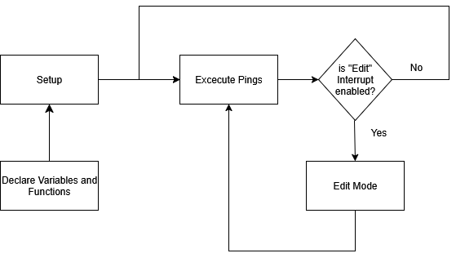
Overview

Slide 8
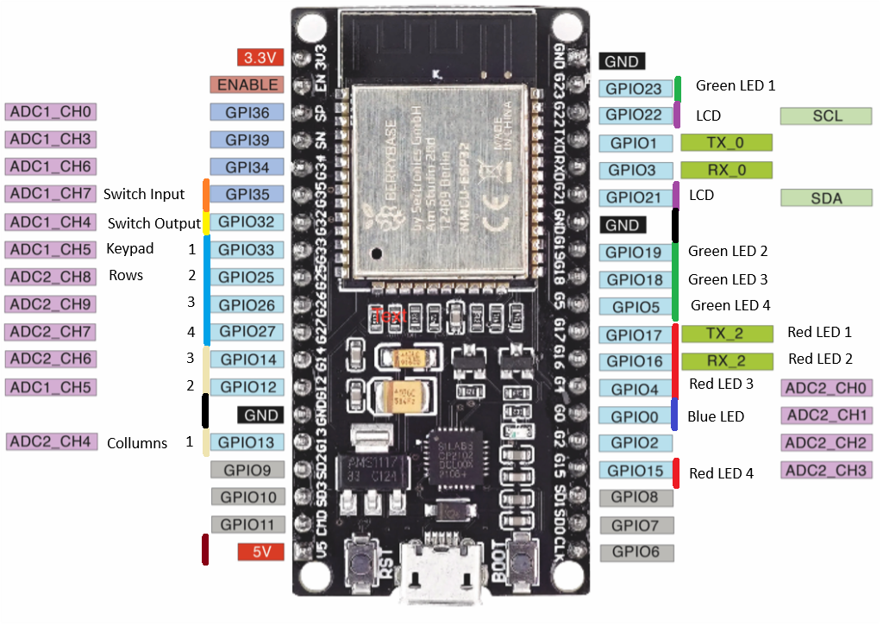
Pin Belegung
Pin 6-11, 1-3, 39 und 36 nicht benutzbar

Slide 9
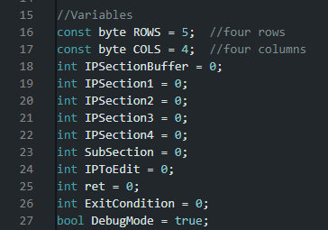
Variable Declaration

Slide 10
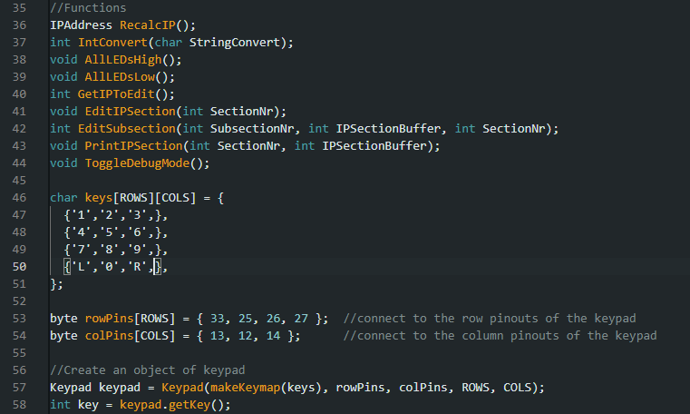
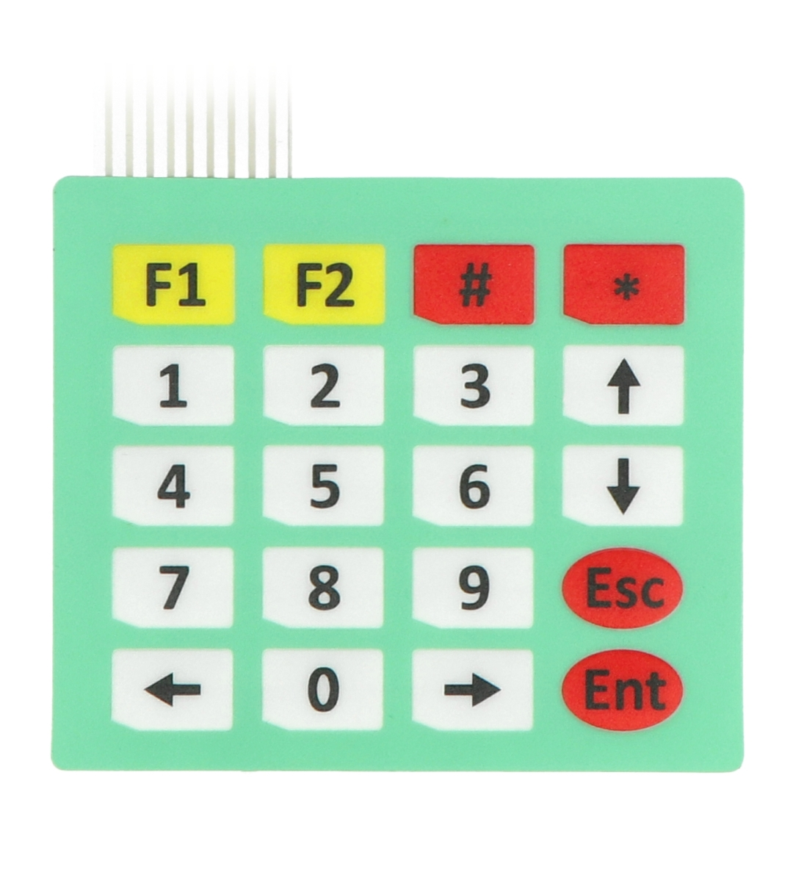
Funktionen und Keypad Objekt
Text

Slide 11
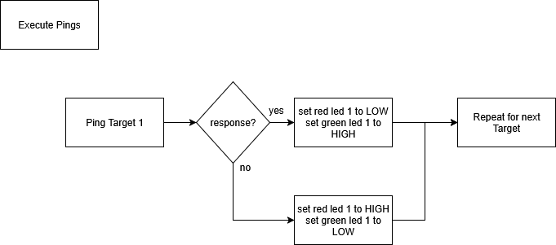
Execute Pings

Slide 12
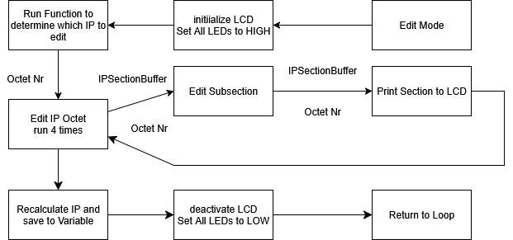
Edit Mode
1
1
. . .
1
0
0
1

Slide 13
Fazit
Geht auch ohne KI
ESP32 hat nicht genug Pins
Arbeitsunfälle sind nicht hilfreich für die Zeitplanung
Libraries haben nicht genug Dokumentation
Hintergrund Prozesse nicht möglich

Slide 14
Quellen
GitHub Repository
Amazon.com für Preise
Conrad.de für Preise

